Slide 1

МБДОУ Починковский д/с №2
Экологическая
сказка в детском
саду
Автор: Масленникова Татьяна Алексеевна

Slide 2

Главная задача:
-научить детей любить и беречь природу;
-воспитать защитников природы;
-учить детей бережно распоряжаться богатствами природы;
-воспитывать экокультуру

Slide 3

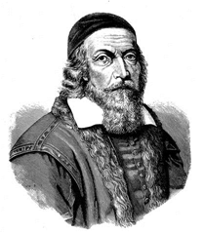
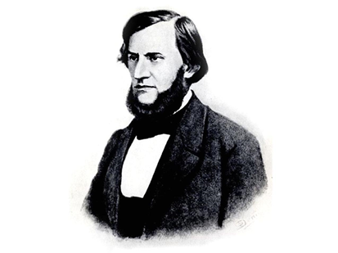
Мыслители и педагоги прошлого придавали большое значение природе, как средству воспитания детей
А.Я.Каменский К.Д.Ушинский
придав

Slide 4
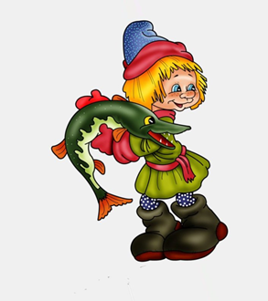
Экологическая сказка – воспитание экологической культуры дошкольников посредством использования русских народных традиций и обычаев

Slide 5

Значение экологических сказок:
1. Известно, что форма сказки наиболее доступна для дошкольников.
2. Сказка увлекает детей своим действием, вводит в воображаемые обстоятельства
3. Сказка заставляет переживать вместе с героями.
4. Экологические сказки требуют определенной точности и конкретности, поскольку они должны сообщать детям новые сведения о природе
5. Сказка формирует бережное отношение ребенка к животным
6. Сказка дает новые представления, которые влияют на последующие поступки детей
7. Сказка побуждает умственную активность ребенка
8. Чтение экологических сказок решает задачи формирования экологических представлений

Slide 6
Требования, предъявляемые к сказочным произведениям экологической тематики:
• содержание сказочного произведения должно быть конкретным, включать в себя информацию об объектах живой и явлениях неживой природы, доступную для понимания старшими дошкольниками;
• информация о природных объектах должна соответствовать содержанию экологических знаний и способствовать формированию осознанно-правильного отношения детей к объектам природы;
• в содержание сказочного произведения могут быть включены сведения о природных объектах, их взаимосвязях и последствиях нарушения их людьми, об экологической безопасности и экологически грамотном поведении человека, о рациональном природопользовании;
• сказочное произведение должно быть небольшого объема.

Slide 7

Методика использования экологических сказок
- Чтение и обсуждение экологических сказок
-Использование фрагментов сказок.
-Использование сказочных персонажей
-Анализ сказок с точки зрения различных героев
-Сказочные вопросы
-Использование сказок для организации игр.
-Сказки и изобразительное искусство

Slide 8
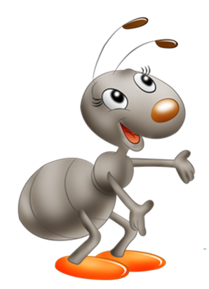
Работа со сказкой включает четыре этапа:
1) наблюдения
2)активное освоение экологического содержания сказочного произведения
3)включение сказочных героев в различные экологические ситуации
4)самостоятельная деятельность

Slide 9

Задача педагога в создании сказок:
· определяет тематику,
· дает слова-подсказки или задает вопросы-подсказки, которые должны помочь детям сочинять сказочные истории
· поощряет фантазию
· помогает придумывать действия внутри сказки, не выходя за рамки экологической темы
· подводит к завершению сюжета.

Slide 10

Варианты сочинения экологических сказок:
«Бином фантазии»
«Перевирание» сказки
«Салат» из сказок
Продолжение начатой сказки
Сказка в заданном ключе
Использование особенностей персонажа для составления сказок
Сказки «наизнанку»
Герои сказок – игрушки
Герои сказок – реальные объекты
Герой сказки – сам ребенок
Игра-сказка
Готовая схема сюжета

Slide 11
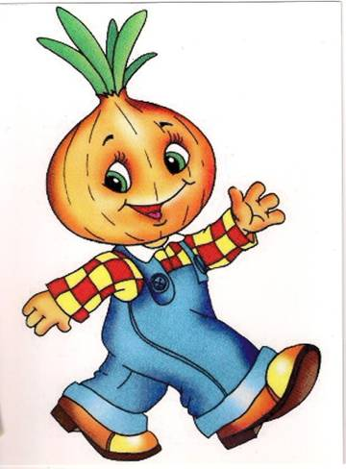
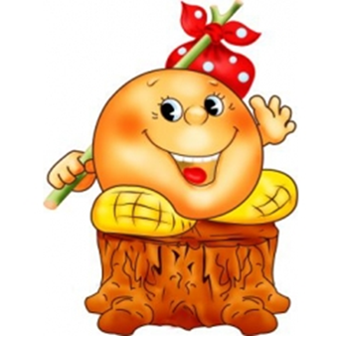
Спасибо за внимание!

